Slide 1
NP-완전과 근사 알고리즘
CHAPTER
10

Slide 2
학습 내용
10.1 문제의 분류
10.2 NP-완전 이론
10.3 NP-완전 문제들과 근사 알고리즘
10.4 통 채우기 문제의 근사 알고리즘
10.5 정점 커버 문제의 근사 알고리즘
10.6 TSP 문제의 근사 알고리즘(심화)

Slide 3
NP-완전과 근사 알고리즘
컴퓨터로 다룰 수 있는 문제들
  풀 수 있는(tractable) 문제
  풀 수 없는(intractable) 문제
    앨런 튜링이 제시한 정지 문제(halting problem)
풀 수 있는(tractable) 문제
  현실적인 시간(다항식 시간)
    8장까지 여러 문제들
  현실적인 시간에 풀 수 없는 문제
    9장에서 다룬 문제들
    지수형, 팩토리얼형
NP-완전 문제
  다항식 시간에 해결할 수 없다고 추정되면서 서로 강력한 논리적인 연관성을 갖는 특별한 문제들의 그룹
현실적인 시간에 근사해를 구하는 방법

Slide 4
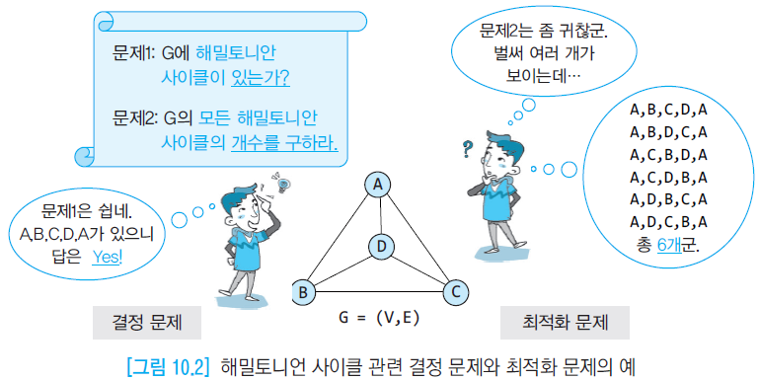
10.1 문제의 분류
결정 (decision) 문제와 최적화 (optimization) 문제
  결정 문제: 대답으로 Yes 혹은 No를 요구
  최적화 문제: 주어진 조건을 만족하는 최적해를 요구

Slide 5
최적화 TSP → 결정 TSP
최적화 TSP 문제
  임의의 한 점에서 출발하여 다른 모든 점을 한 번씩만 방문하고 다시 시작점으로 돌아오는 최단 거리를 구하라.
결정 TSP 문제
  임의의 한 점에서 출발하여 다른 모든 점을 한 번씩만 방문하고 다시 시작점으로 돌아오는 거리 K 이하인 경로가 있는가?
결정 TSP 문제가 어렵다면 최적화 TSP도 어려운 문제

Slide 6
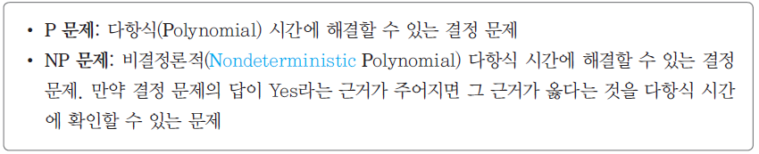
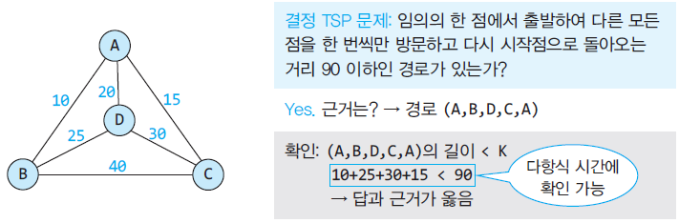
NP 문제
결정 문제는 P 문제와 NP 문제로 구분
결정 TSP 문제가 NP 문제임을 보이는 과정

Slide 7
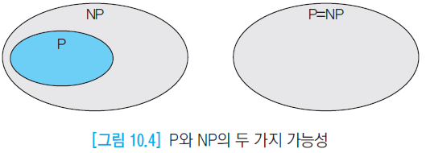
P와 NP의 두 가지 가능성
P=NP? P≠NP?
  아무도 증명하지 못함
  이 문제에는 많은 현상금이 걸려있음

Slide 8
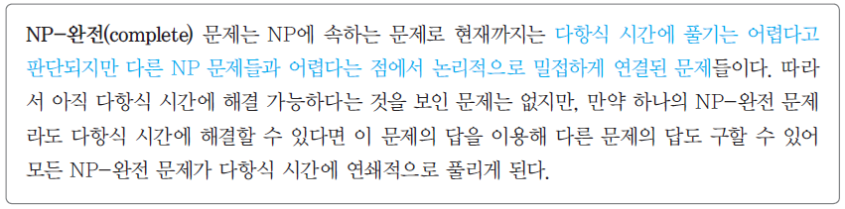
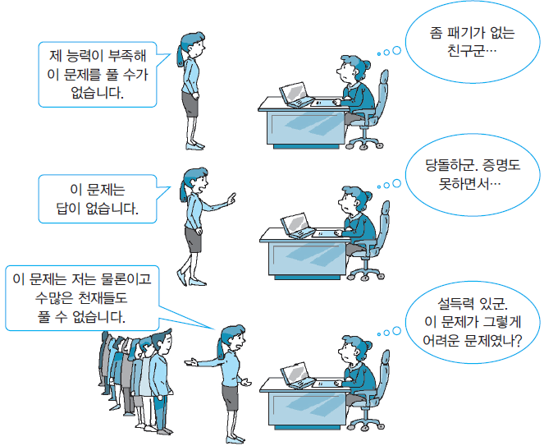
10.2 NP-완전 이론

Slide 9
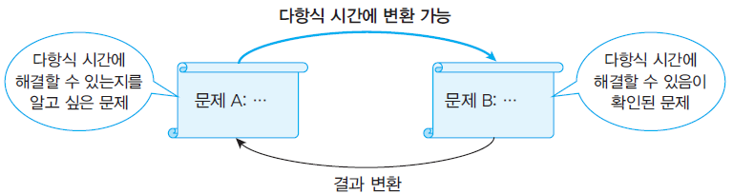
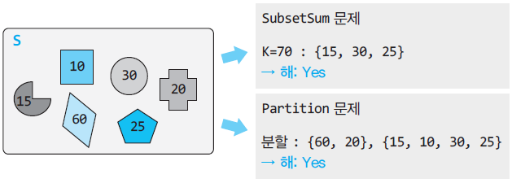
다항식 시간의 문제 변환
다항식 시간의 문제 변환을 통해 대답을 얻는 예
SubsetSum 과 Partition문제

Slide 10
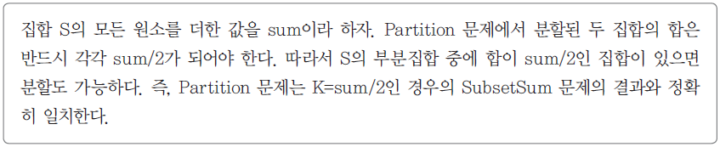
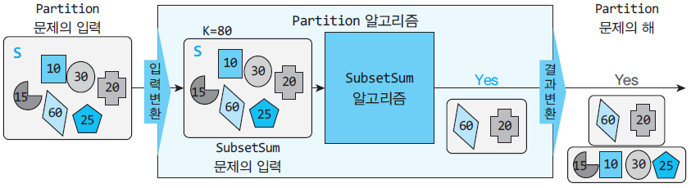
Partiton 문제를 SubsetSum 문제로 변환

Slide 11
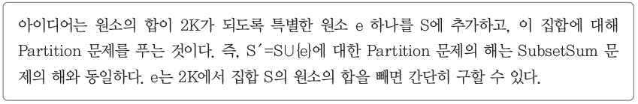
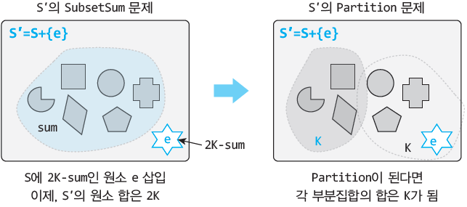
SubsetSum 문제를 Partiton 문제로 변환

Slide 12
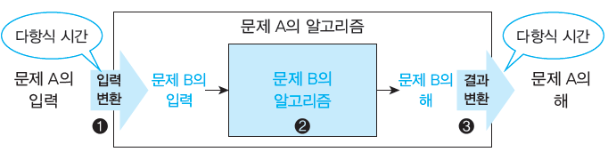
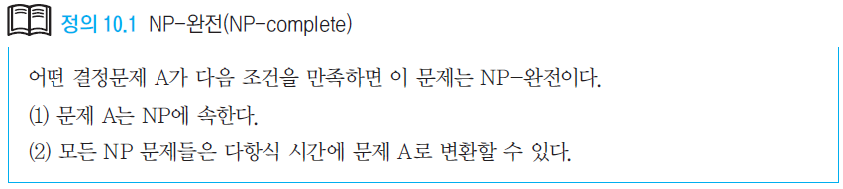
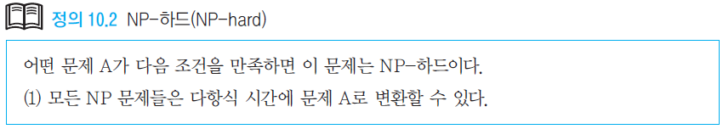
NP-완전
변환을 통한 문제 해결에서의 전체 처리시간

Slide 13
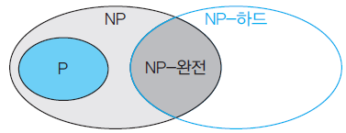
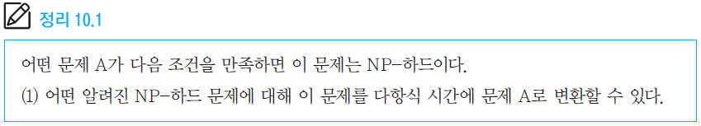
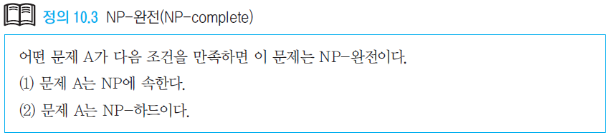
P, NP, NP-완전, NP-하드 사이의 관계
  최초의 NP-하드 문제 → 정의 10.2에 의해 증명해야 함
    다행히 1971년 Cook이 일반 부울식 만족 문제(GSAT)가 NP-하드임을 증명

Slide 14
10.3 NP-완전 문제들과 근사 알고리즘
대표적인 NP-완전 문제들
  Boolean satisfiability problem (SAT)
  해밀토니안 사이클과 외판원(TSP) 문제
  0-1 배낭 문제(01-Knapsack problem)
  그래프 색칠 문제(Graph coloring problem)
  부분집합의 합(Subset sum problem)
  분할 문제(Partition problem)
  통 채우기 문제(Bin Packing problem)
  정점 커버 문제(Vertex cover problem)
  집합 커버(set cover), 독립 집합(independent set)
  클리크(clique), 부분 그래프 동형(subgraph isomorphism)
  지배적 집합(dominating set) 등

Slide 15
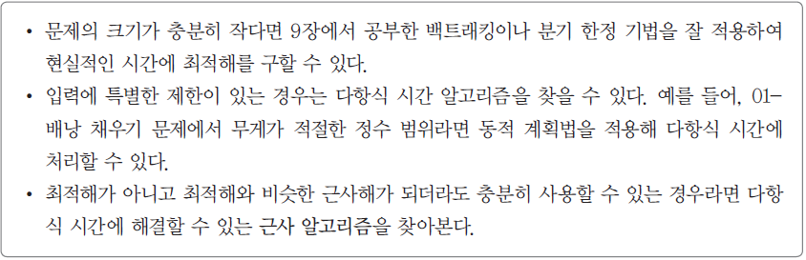

근사 알고리즘이란?
NP-완전 문제의 해결을 위한 접근
근사 알고리즘
  최적해가 아니라 최적해에 가까운 근사해를 구하는 방법
  경험적인 정보, 즉 휴리스틱(heuristic)을 사용
  근사 비율을 제시해야 함

Slide 16
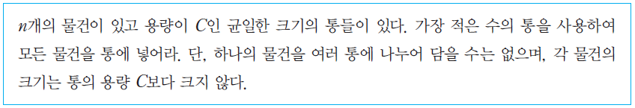
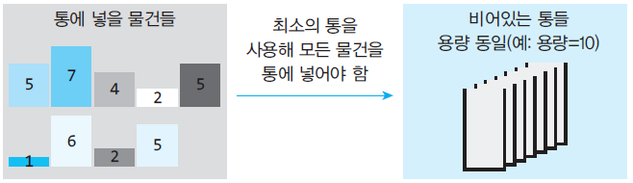

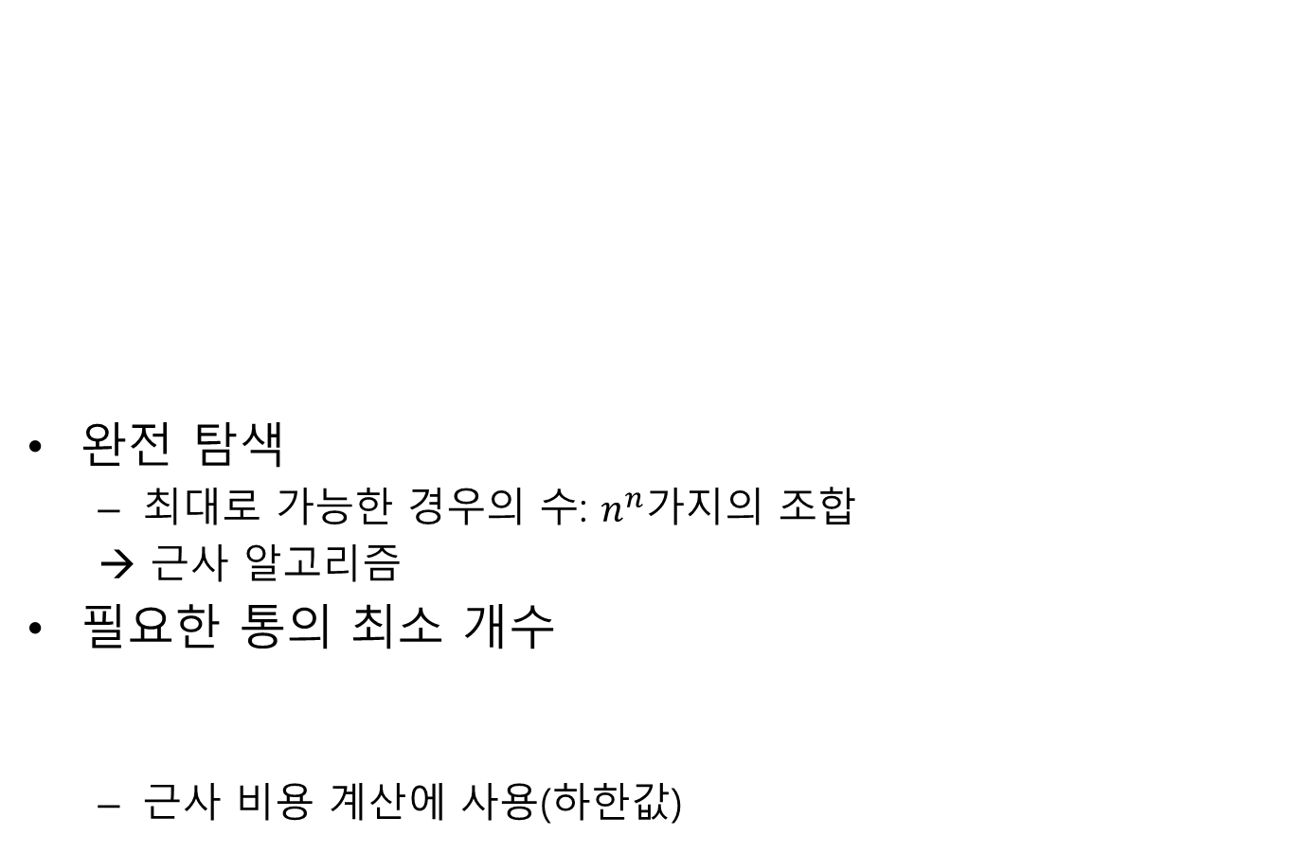
10.4 통 채우기 문제의 근사 알고리즘
완전 탐색
  최대로 가능한 경우의 수: $n^{n}$가지의 조합
  → 근사 알고리즘
필요한 통의 최소 개수
  근사 비용 계산에 사용(하한값)

Slide 17
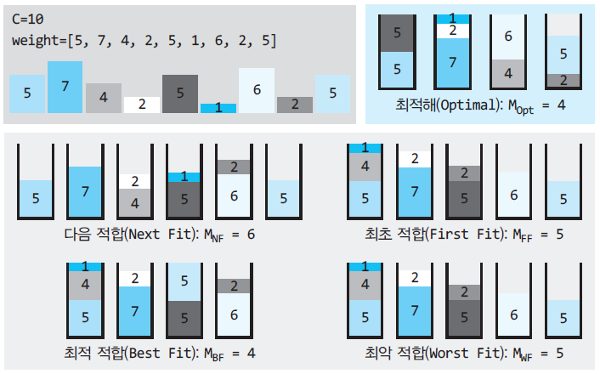
통 채우기 근사 알고리즘
다음/최초/최적/최악 적합

Slide 18
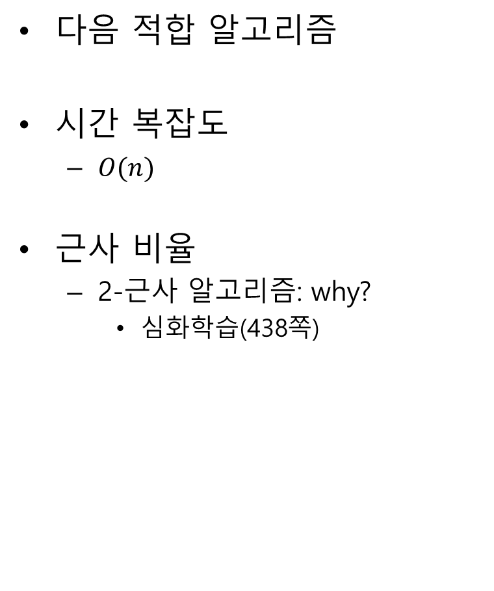
다음 적합(Next Fit)
다음 적합 알고리즘
시간 복잡도
  $O(n)$
근사 비율
  2-근사 알고리즘: why?
    심화학습(438쪽)

Slide 19
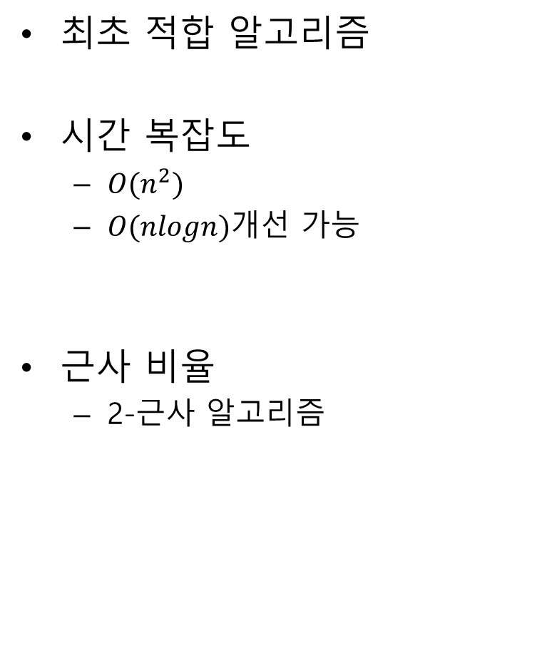
최초 적합(Next Fit)
최초 적합 알고리즘
시간 복잡도
  $O(n^{2})$
  $O(nlogn)$개선 가능
근사 비율
  2-근사 알고리즘

Slide 20
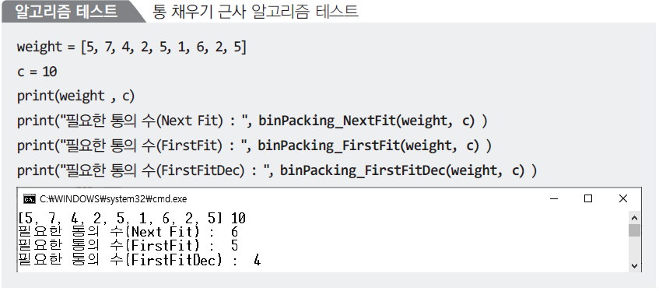
테스트

Slide 21
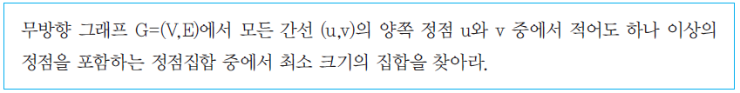
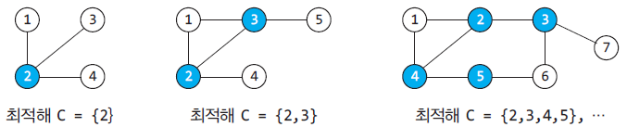
10.5 정점 커버 문제의 근사 알고리즘
두 가지 전략
  정점 지향 전략
  간선 지향 전략

Slide 22
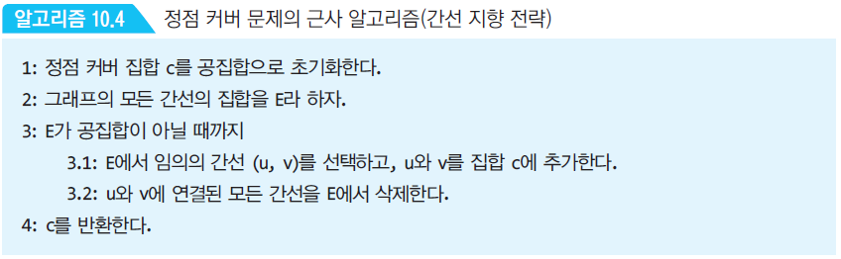
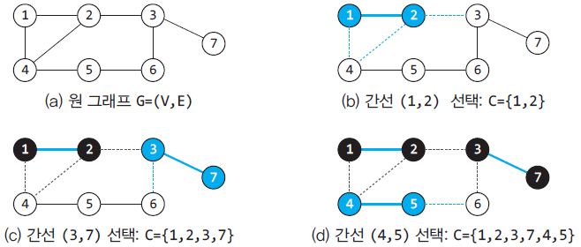
간선 지향 전략
근사 비율
  2-근사 알고리즘: 심화학습(443~444쪽)

Slide 23
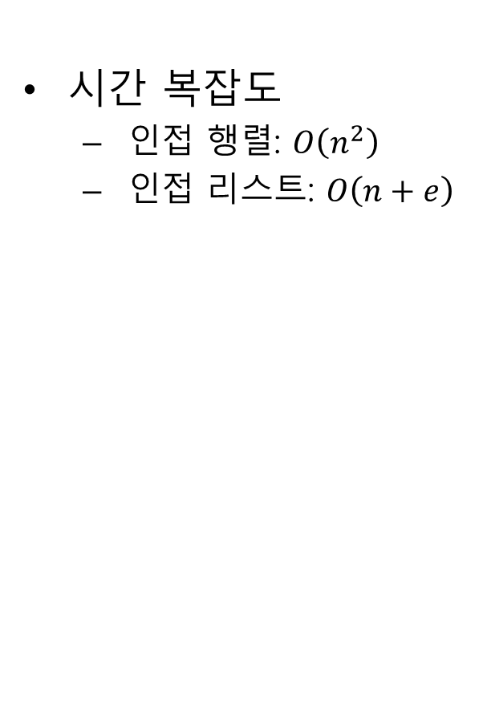
알고리즘
  시간 복잡도
      인접 행렬: $O\left(n^{2}\right)$
      인접 리스트: $O\left(n+e\right)$

Slide 24
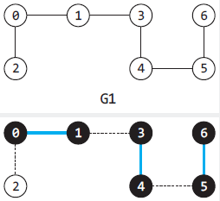
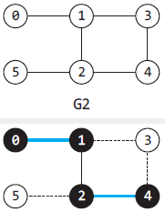


테스트

Slide 25
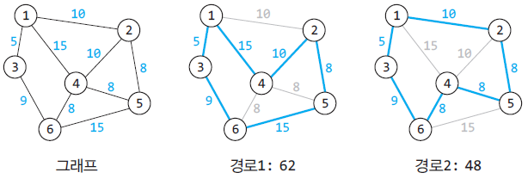
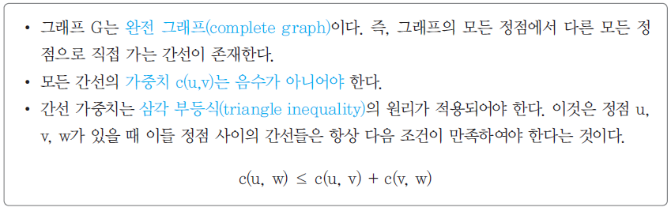
10.6 TSP 문제의 근사 알고리즘(심화)
TSP 문제의 예
최소비용 신장트리를 이용한 근사 알고리즘→ 추가조건

Slide 26
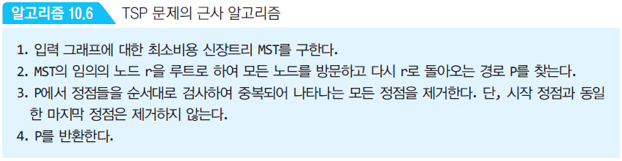
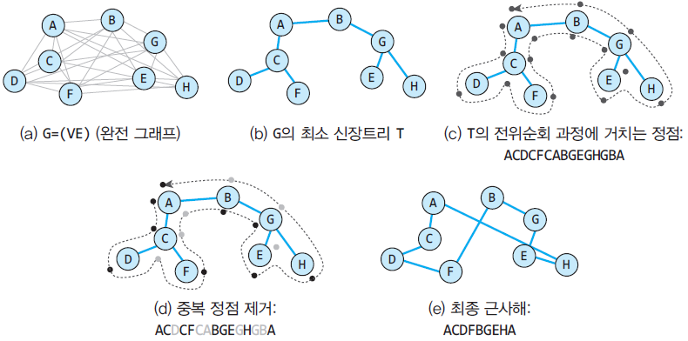
TSP 근사 알고리즘

Slide 27
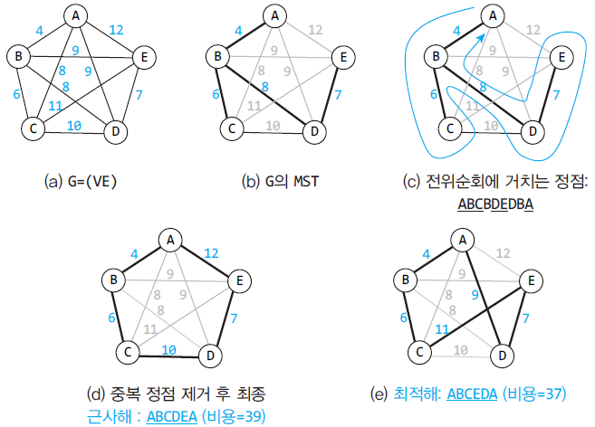
알고리즘 성능분석
TSP 근사 알고리즘의 근사해와 최적해의 예
2-근사 알고리즘: 심화학습(450쪽)
시간 복잡도
  MST 알고리즘에 따라 결정됨

Slide 28
실습 과제

Slide 29

감사합니다!

